Slide 1
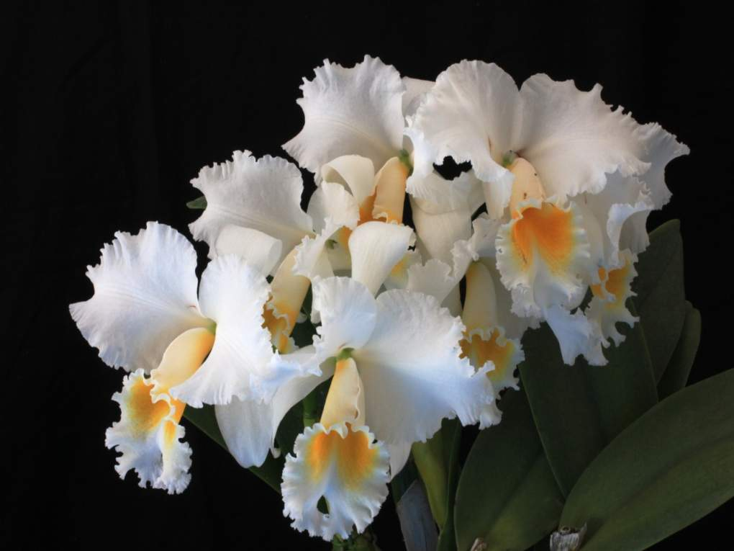

Slide 2
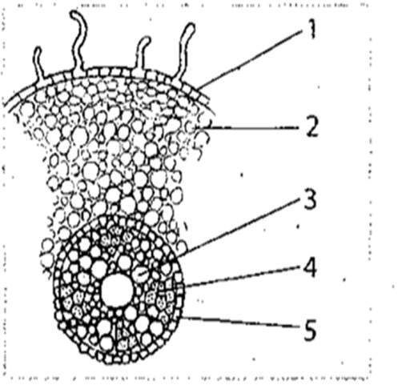
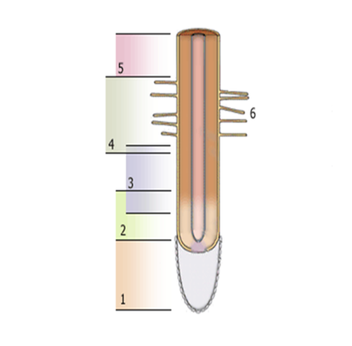

Вправа «Німий малюнок» (підписати складові внутрішньої будови та зон кореня)
І Варіант ІІ Варіант

Slide 3
Взаємоперевірка
І Варант ІІ Варіант
Шкірка з кореневими волосками 1. Кореневий чохлик
Кора 2. Зона поділу
Судини 3. Зона розтягування
Ситоподібні трубки 4. Всисна зона
Центральний циліндр 5. Провідна зона

Slide 4
Вправа « Встановити послідовність переміщення води з мінеральними речовинами»
А) судинами кореня вода потрапляє до стебла рослини;
Б) по клітинах кори кореня вода потрапляє до судин центрального циліндра;
В) вода надходить через кореневі волоски до клітин кори кореня;
Г) судинами стебла вода потрапляє до всіх інших органів рослини.

Slide 5

Правильні відповіді:
1) В
2) Б
3) А
4) Г

Slide 6
Девіз уроку:
Розум полягає не тільки в знаннях,
але й в умінні застосовувати
знання на практиці.
Аристотель

Slide 7
Проблемне питання:
З якою метою природа наділила корінь додатковими функціями?

Slide 8

Тема уроку:
Видозміни кореня та їх функції

Slide 9
Мета:
сформувати поняття про види коренів та їх видозміни;
з’ясувати, які бувають види коренів та їх видозміни;
визначити функції кореневої системи і видозмін кореня;
розвивати вміння пошуку причинно-наслідкових зв’язків.

Slide 10
Робота в групах:
І група - види коренів с. 92; 1, 2 абзац.
ІІ група – кореневі системи с. 92; 3, 4, 5 абзац.
ІІІ група – способи зміцнення кореневої системи с. 93; 1 абзац.

Slide 11
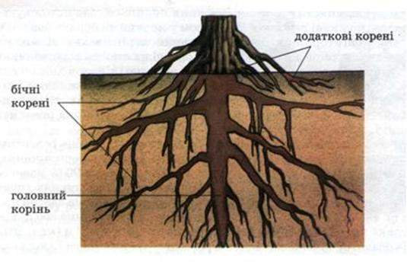
Види коренів
головний
додаткові
бічні

Slide 12
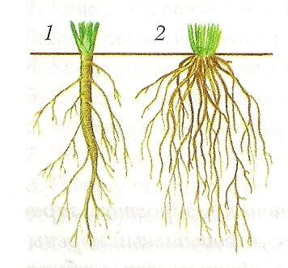
Кореневі системи
1. Стрижнева 2. Мичкувата

Slide 13
Способи зміцнення кореневої системи
підгортання пікірування

Slide 14
Видозміни бувають
Головного Додаткових та
кореня бічних коренів
1.
2.
3.
4.
5.

Slide 15
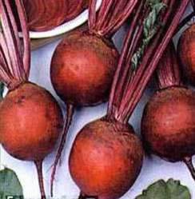
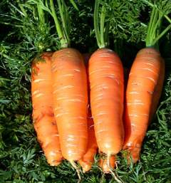
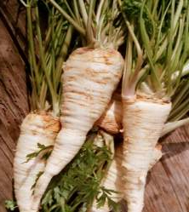
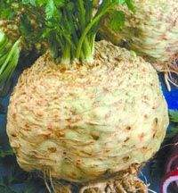
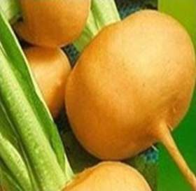
Видозміни головного кореня:
Коренеплід
буряк
морква
хрін
селера
ріпа

Slide 16
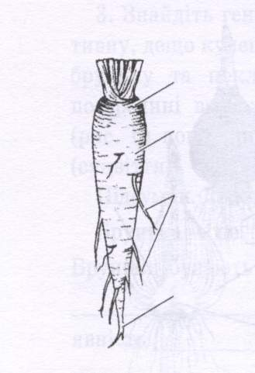
Лабораторне дослідження «Будова коренеплоду»
Головка
Шийка
Бокові корінці
Верхівка

Slide 17
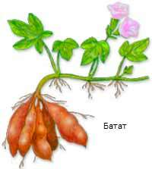
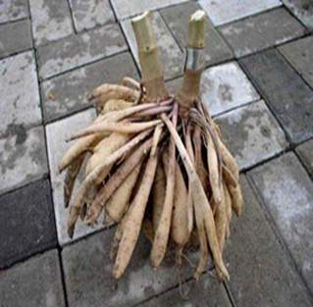
Видозміни додаткових та бічних коренів
Бульбокорені
жоржина

Slide 18
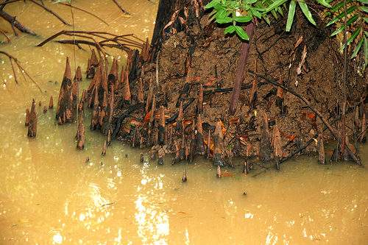
Дихальні корені
Рослини боліт і мангрові дерева у тропіка

Slide 19
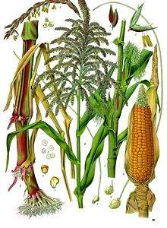
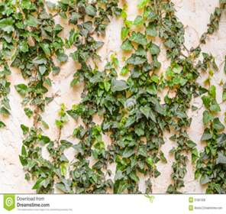
Опорні корені
кукурудза, плющ, баньян
плющ

Slide 20
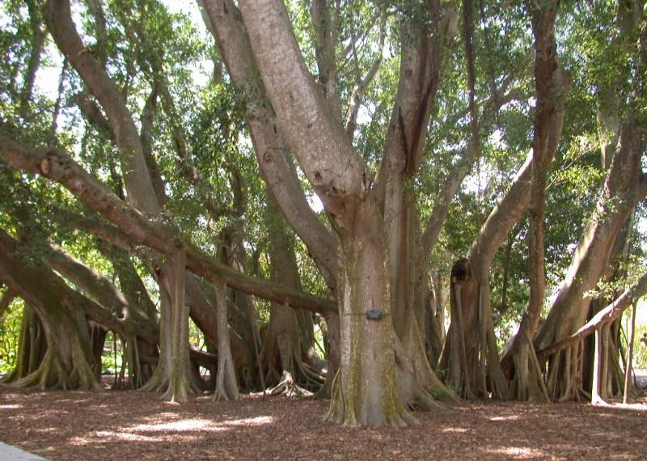
Завдяки опорним кореням баньян називають дерево-ліс

Slide 21
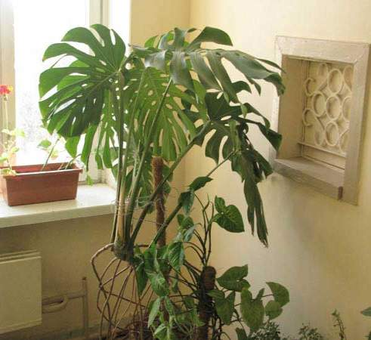
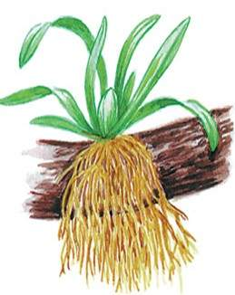
Повітряні корені
орхідея
монстера

Slide 22
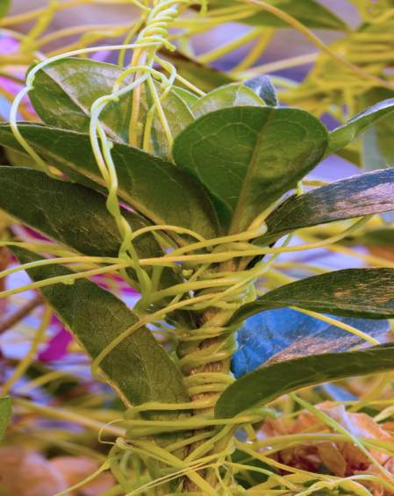
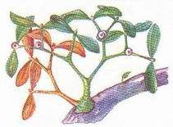
Корені–присоски, або гаусторії - зустрічаються у рослин - паразитів або напівпаразитів
омела
повитиця

Slide 23
Вправа «Мозковий штурм»
Яке значення видозмін коренів у житті рослин?
накопичення поживних речовин;
опора;
переживання несприятливих умов;
дихання;
пристосування до умов зростання.
Яке значення видозмін коренів у господарстві людини?
їжа для людини і тварин;
ліки;
сировина для харчової промисловості.

Slide 24
Вправа « Кошик видозмін» :
Морква 7. Орхідея
Батат 8. Хрін
Редиска 9. Жоржина
Кукурудза 10. Селера
Плющ 11. Баньян
Буряк 12. Ріпа
1 варіант - головного кореня
2 варіант - додаткових та бічних коренів

Slide 25
Взаємоперевірка
1 Варіант - 1, 3, 6, 8, 10, 12
2 Варіант - 2, 4, 5, 7, 9, 11

Slide 26
Гра «Хрестики – нулики»
Види коренів
причіпки | головний | коренеплід
мичкуваті | бічні | дихальні
стрижнева | додаткові | бульбокорінь
Видозміни коренів
мичкувата | стрижнева | опорні
транспортна | присоски | бічні
причіпки | головний | додаткові

Slide 27
Висловіть свою думку починаючи з цих слів:
На уроці ми вивчили…
Мене зацікавило, що …
Ці знання мені знадобляться…

Slide 28
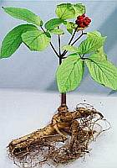
Домашнє завдання:
Опрацювати п. 24, вивчити поняття;
Виконати тести с.95;
Подумайте чому коренеплоди, бульбокорені утворюються переважно у трав’янистих рослин*.

Slide 29
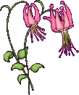

Успіхів
у вивченні
наступних тем!

